Slide 1
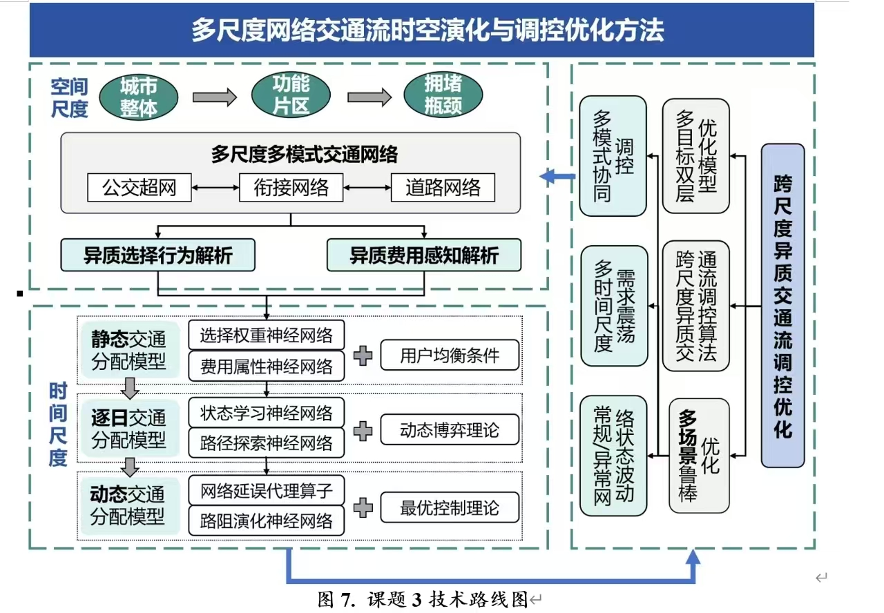
城市交通网络中差异化路径导航信息设计问题研究
第一章 需求分析与现状研究
解决思路
实际应用问题
现有文献不足
本文拟解决的问题
信息提供过多反而降低网络整体效率，即“信息悖论”
未从路径信息层面进行最优信息提高策略设计
建立双层规划模型并求解最优路径信息发布策略
下层流量均衡问题
第二章 考虑差异化路径信息发布的交通分配模型
构建信息提供下用户出行行为
构建N路径用户均衡模型
解的性质讨论
设计基于路径的求解算法
案例演示
考虑信息渗透率
第三章 考虑多用户的交通分配模型
根据信息有无对出行者进行分类
构建混合出行行为下的均衡模型
解的性质讨论
设计混合均衡流模型求解算法
案例演示
路径导航信息设计
第四章 考虑最优路径信息提供策略的双层规划模型及算法
上层问题
管理者信息发布
目标：最小化网络总出行成本
考虑最优路径信息提供策略的双层规划模型
约束：路径提供数量
基于灵敏度分析的ADMM算法
下层问题
出行者反应行为
目标：最小化个人出行成本
约束：流量守恒及非负约束
最优路径信息提供策略
第五章 结论与展望

Slide 2
B
(20+x)min
C
出行需求量
B-C：20
A-D：10
(20+x)min
(20+x)min
路径1：A-B-C-D
路径2：A-D
路径3：B-C
120min
D
A
信息提供策略 | B-C出行者(U1) | A-D出行者(U2) | 路径选择情况 | 网络总出行时间
策略1 | 路径3 | 路径1和路径2 | U1:路径3;U2:路径1 | 2100 min
策略2 | 路径3 | 路径2 | U1:路径3;U2:路径2 | 2000 min

Slide 3
顶点2
顶点3
最优解位置
顶点1
初始可行解
顶点4
顶点6
顶点5

